Slide 1
ANN – SC - MNIST 17th April 2018
Huy-Hung Ho
Key Laboratory for Smart Integrated Systems (SISLAB),
VNU University of Engineering and Technology (VNU-UET)

Slide 2



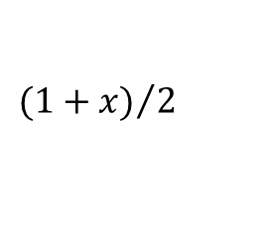

ReLU architecture & Binary2Bipolar
$$input$$
$$\frac{1}{2}$$
$$output$$
>
Dữ liệu đầu vào
$${(1+x)}/2$$
Dữ liệu lưỡng cực
$$2x−1$$
Dữ liệu đầu ra

Slide 3

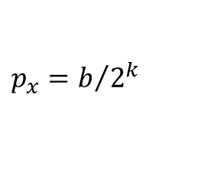
BIN2SC & SC2BIN
Bộ tạo số ngẫu nhiên
Bộ so sánh
k
A
A<B
B
X
Bộ đếm
nhị phân
k
k
X
b
Số nhị phân b
$$p_{x}=b/{2^{k}}$$
(a)
(b)
Bộ so sánh
k
K-bit LFSR
A
A<B
B
X
$$x_{n}$$
k

Slide 4











Perceptron (neuron)
Đầu vào
Trọng số
$$x_{1}$$
$$w_{1}$$
Tổng các tích (SOP)
Hàm kích hoạt
$$x_{2}$$
$$w_{2}$$
Đầu ra
$$φ$$
$$y$$
$$⋮$$
$$x_{N}$$
$$w_{N}$$
$$b$$
Độ lệch

Slide 5
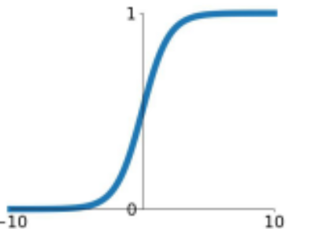
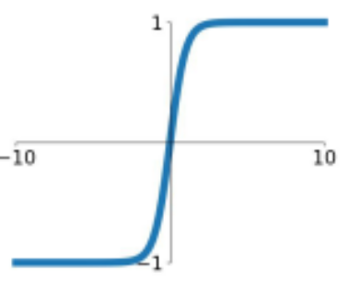
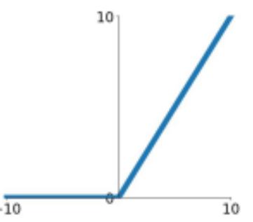
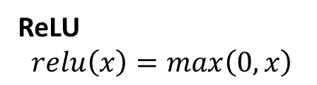
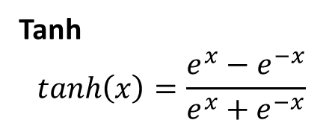
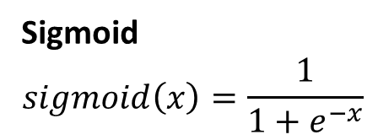
Perceptron (neuron)
Sigmoid
$$sigmoid\left(x\right)=\frac{1}{1+e^{−x}}$$
Tanh
$$tanh\left(x\right)=\frac{e^{x}−e^{−x}}{e^{x}+e^{−x}}$$
ReLU
$$relu\left(x\right)=max\left(0,x\right)$$

Slide 6








Conventional activation functions
$$x_{1}$$
$$x_{2}$$
$$y_{1}$$
$$x_{3}$$
$$y_{2}$$
$$x_{4}$$
$$y_{M}$$
$$x_{N}$$
Lớp đầu vào
Lớp ẩn
Lớp đầu ra

Slide 7
Design Methodology
Thuật toán
Mạng nơ-ron
Tính toán ngẫu nhiên
Đào tạo mạng
Mô phỏng mạng nơ-ron trên Matlab
Đào tạo ngoại tuyến sử dụng Caffe
Thiết kế
Thiết kế mạng nơ-ron cơ bản (VHDL)
Thiết kế mô-đun nơ-ron tính toán ngẫu nhiên (VHDL)
Mô phỏng (Questasim)
Kiểm chứng
Thực thi
Thực thi Virtex-7 Xilinx FPGA

Slide 9
















Bộ hợp kênh
$$a$$
Cổng AND
$$y$$
$$b$$
$$a$$
$$y$$
$$b$$
$$p_{s}=0.5$$
$$p_{y}=p_{a}×p_{b}$$
$$p_{y}=(p_{a}+p_{b})/2$$
Cổng XNOR
Cổng NOT
$$a$$
$$y$$
$$a$$
$$y$$
$$b$$
$$p_{y}=p_{a}×p_{b}$$
$$p_{y}={−p}_{a}$$

Slide 10
THANKS FOR YOUR ATTENTION

